Slide 1
محادثة عن: كَلِمَاتٌ عَن العُدْوَان
Dr. Ehab Atta

Slide 2


Slide 3


Slide 4


Slide 5


Slide 9


Slide 10


Slide 11


Slide 12



Slide 13
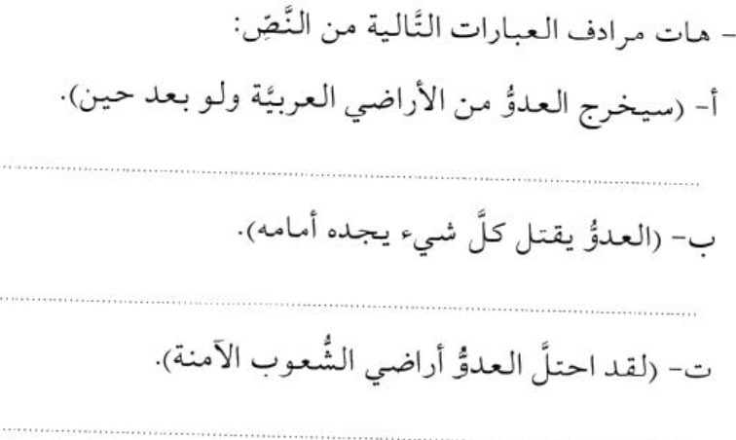

Slide 14


Slide 18


Slide 19
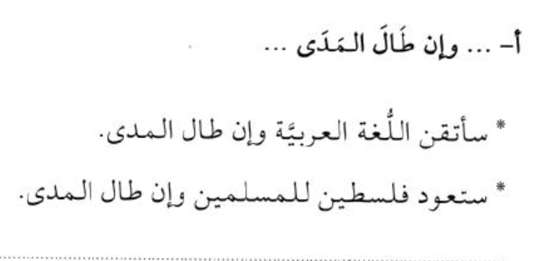

Slide 20
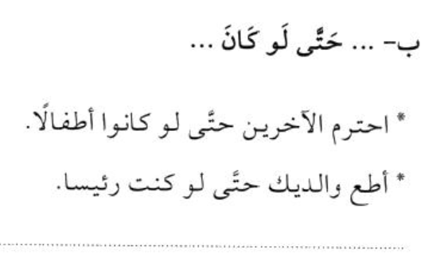

Slide 21
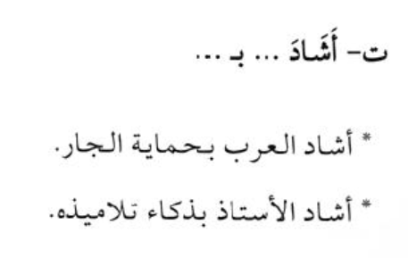

Slide 22


